Slide 1



МБДОУ «Детский сад № 162»
Тема: Музыкальное воспитание детей старшего дошкольного возраста в процессе взаимодействия семьи и ДОУ
Воспитатель: Теселкина
Татьяна Михайловна
г. Нижний Новгород, 2025

Slide 2

Методологический аппарат
Объект: музыкальное воспитание дошкольников
Предмет: музыкальное воспитание детей старшего дошкольного возраста в процессе взаимодействия семьи и ДОУ
Цель: изучить теоретические и практические аспекты музыкального воспитания детей старшего дошкольного возраста в процессе взаимодействия семьи и ДОУ

Slide 3
Методологический аппарат
Задачи
раскрыть сущность понятия «музыкальное
воспитание», особенности его осуществления в старшем дошкольном возрасте
рассмотреть особенности музыкального воспитания в семье детей старшего дошкольного возраста
дать характеристику формам взаимодействия ДОУ и семьи в музыкальном воспитании дошкольников
проанализировать опыт взаимодействия ДОУ и семьи по музыкальному воспитанию
спланировать и организовать педагогическую работу по музыкальному воспитанию старших дошкольников в процессе взаимодействия ДОУ и семьи; составить рекомендации по музыкальному воспитанию в рамках сотрудничества детского сада и родителей

Slide 4
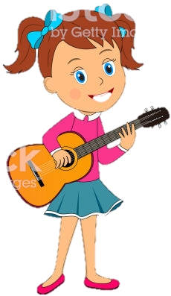
Музыкальное образование
музыкальное воспитание
музыкальное развитие
музыкальное обучение
целенаправленный процесс эмоционально-когнитивного и деятельностно-практического освоения детьми музыкального искусства
музыкальной культуры
музыкальных способностей
музыкальный опыт
музыкальная грамотность
креативность ребенка
музыкальный слух,
чувство ритма
музыкальная память

Slide 5

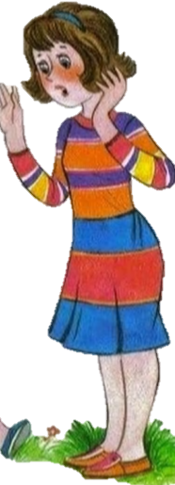

Организация взаимодействия семьи и ДОУ
Семья ДОУ
Взаимодействие - способ организации совместной деятельности, которая осуществляется на основании социальной перцепции и с помощью общения
взаимопознание
взаимовлияние
взаимопроникновение
взаимоотношение
взаимные действия

Slide 6

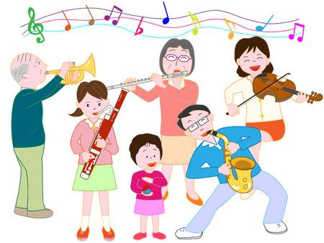
Формы взаимодействия семьи и ДОУ по музыкальному воспитанию детей старшего дошкольного возраста
Традиционные
Нетрадиционные
посещение семьи ребенка,
наглядная пропаганда,
дни открытых дверей,
беседы,
консультации,
семинары-практикумы,
родительские собрания
родительские конференции
семейные клубы,
родительская почта,
телефон доверия
библиотека музыкальных игр
устный журнал
музыкальный салон

Slide 7
Опытно - практическая работа по музыкальному воспитанию детей старшего дошкольного возраста в процессе взаимодействия семьи и ДОУ
База исследования: МБДОУ «Детский сад № 27» г. Балахны, Нижегородской области
Срок реализации: 16 сентября 2020 года – 25 мая 2020 года
1 этап – изучение опыта музыкального воспитания детей старшего дошкольного возраста в процессе взаимодействии МБДОУ №27 с семьями воспитанников
2 этап - планирование и организация различных форм по музыкальному воспитанию детей старшего дошкольного возраста в процессе взаимодействии семьи и ДОУ
3 этап - составление рекомендаций педагогам по музыкальному воспитанию детей старшего дошкольного возраста в процессе взаимодействия семьи и ДОУ

Slide 8
Анализ использования форм взаимодействия семьи и ДОУ по музыкальному воспитанию детей старшей группы
Формы взаимодействия | Содержание
Родительское собрание | Характеристика возрастных возможностей детей в музыкальной деятельности, задачи музыкального развития детей в д/с
 | Игровая музыкальная деятельность в домашних условиях
 | Роль семьи в музыкальном развитии ребёнка на разных этапах дошкольного детства
Проведение подгрупповых консультаций | Домашняя фонотека
 | Элементарное музицирование в домашних условиях
Оформление информации на стенд | «Осваивайте с нами», знакомство родителей с песенным репертуаром
 | «Рекомендации по проведению музыкально-дидактических игр в домашних условиях
 | «Музыкальные даты»

Slide 9
Результаты анкетирования родителей с целью выявления их потребностей по музыкальному воспитанию детей старшей группы
Влияние музыки:
Огромное - 65 %
Незначительное - 25 %
Не влияет – 10 %
Музыкальные инструменты
дома – 100%
Интересные формы взаимодействия
Праздники – 90 %
Музыкальные гостиные – 65 %
Мастер-классы –75 %
Семейный конкурс - 60 %
Консультации – 50 %
Беседы – 30 %
Музыкальное образование
родителей - 35%
Музыкальный материал для прослушивания
Да – 40 %
Скудный – 50%
Не имеет – 20%
Информация в уголке для родителей Да -50%;
Нет – 50%

Slide 10
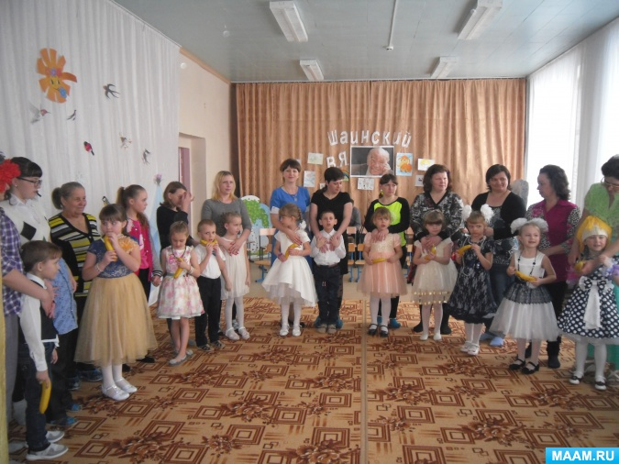
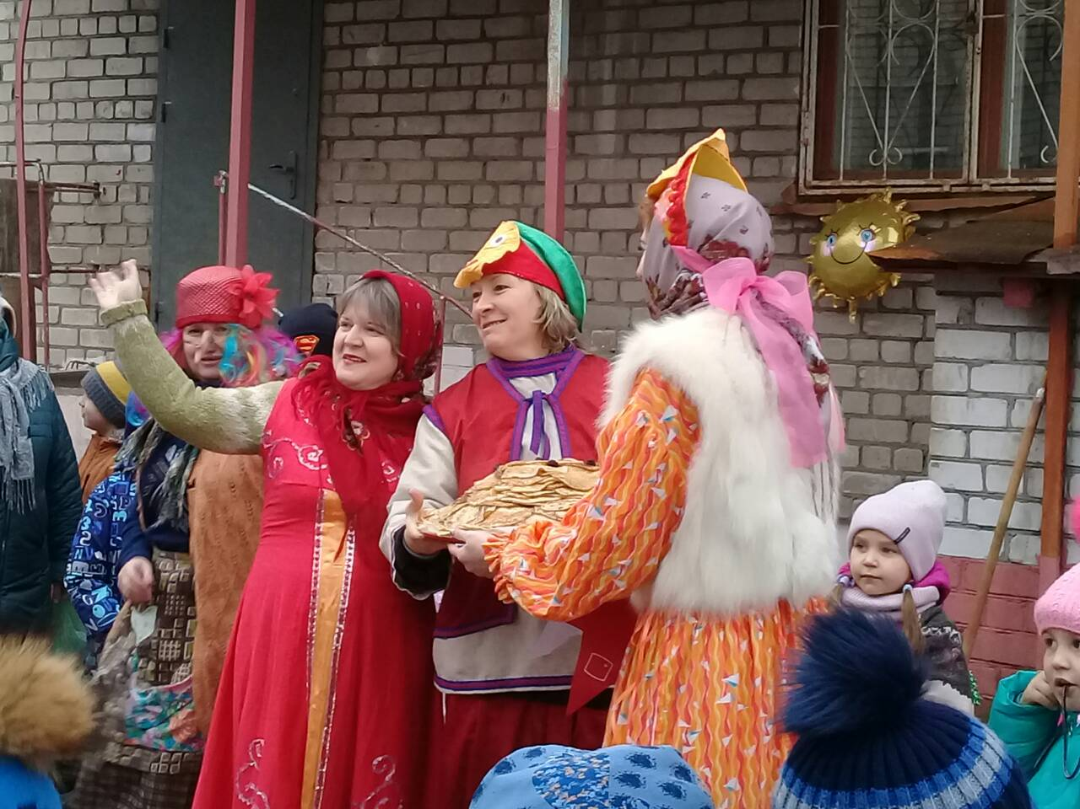
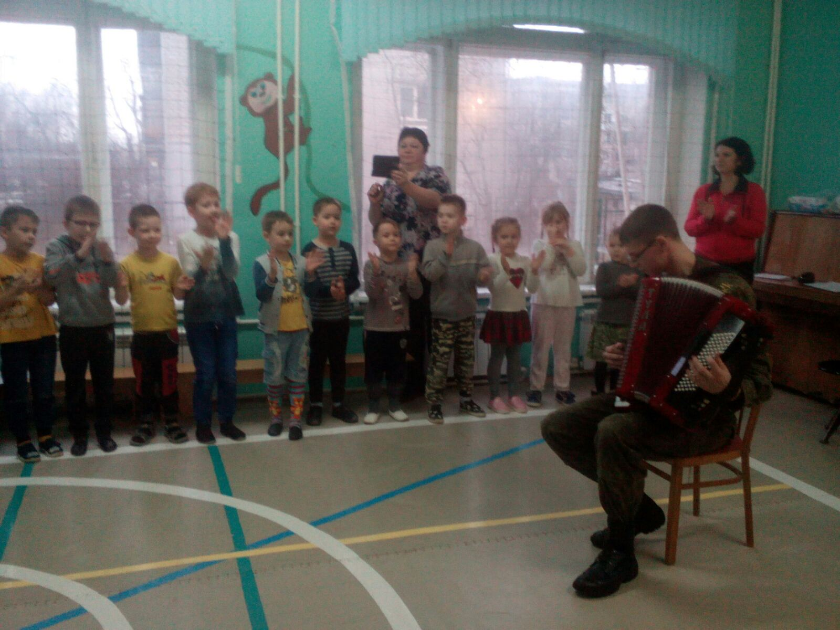
Планирование и организация различных форм по музыкальному воспитанию детей старшего дошкольного возраста в процессе взаимодействии семьи и ДОУ
Досуг с родителями «Масленница»
Музыкальный салон «Творчество Шаинского - детям»
Тематическое занятие «День защитников Отечества»

